Slide 2
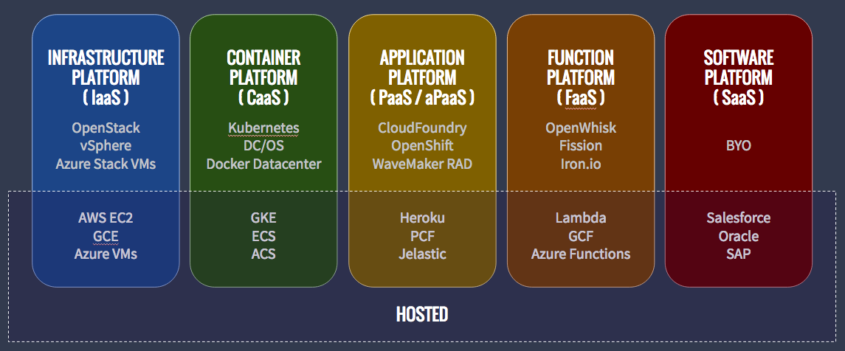
Plattform Spektrum

Slide 3
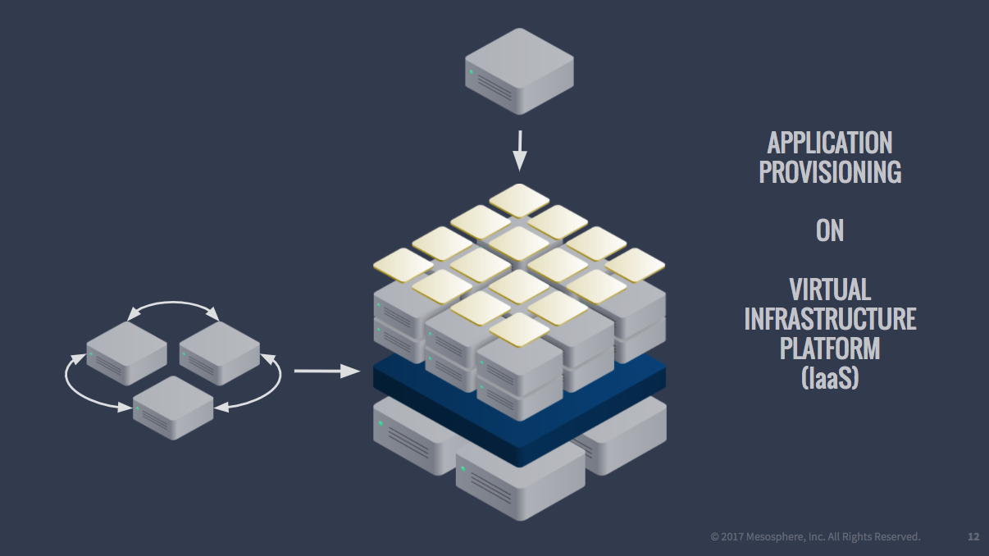

Slide 4
FaaS Vorteile/Nachteile
Vorteile:
Beste Kosten/Nutzen Bilanz
Ökologischere Umgang mit den Ressourcen
Sehr einfach zu bedienen
Automatisches Kapazitätsmanagement
Flexible Ressourcenverwaltung
Automatische Skalierung und Fehlertoleranz
Nachteile:
Vergleichsweise wenig Kontrolle (Freiheitsgrad)
Erhöhtes Lock-in Risiko

Slide 5
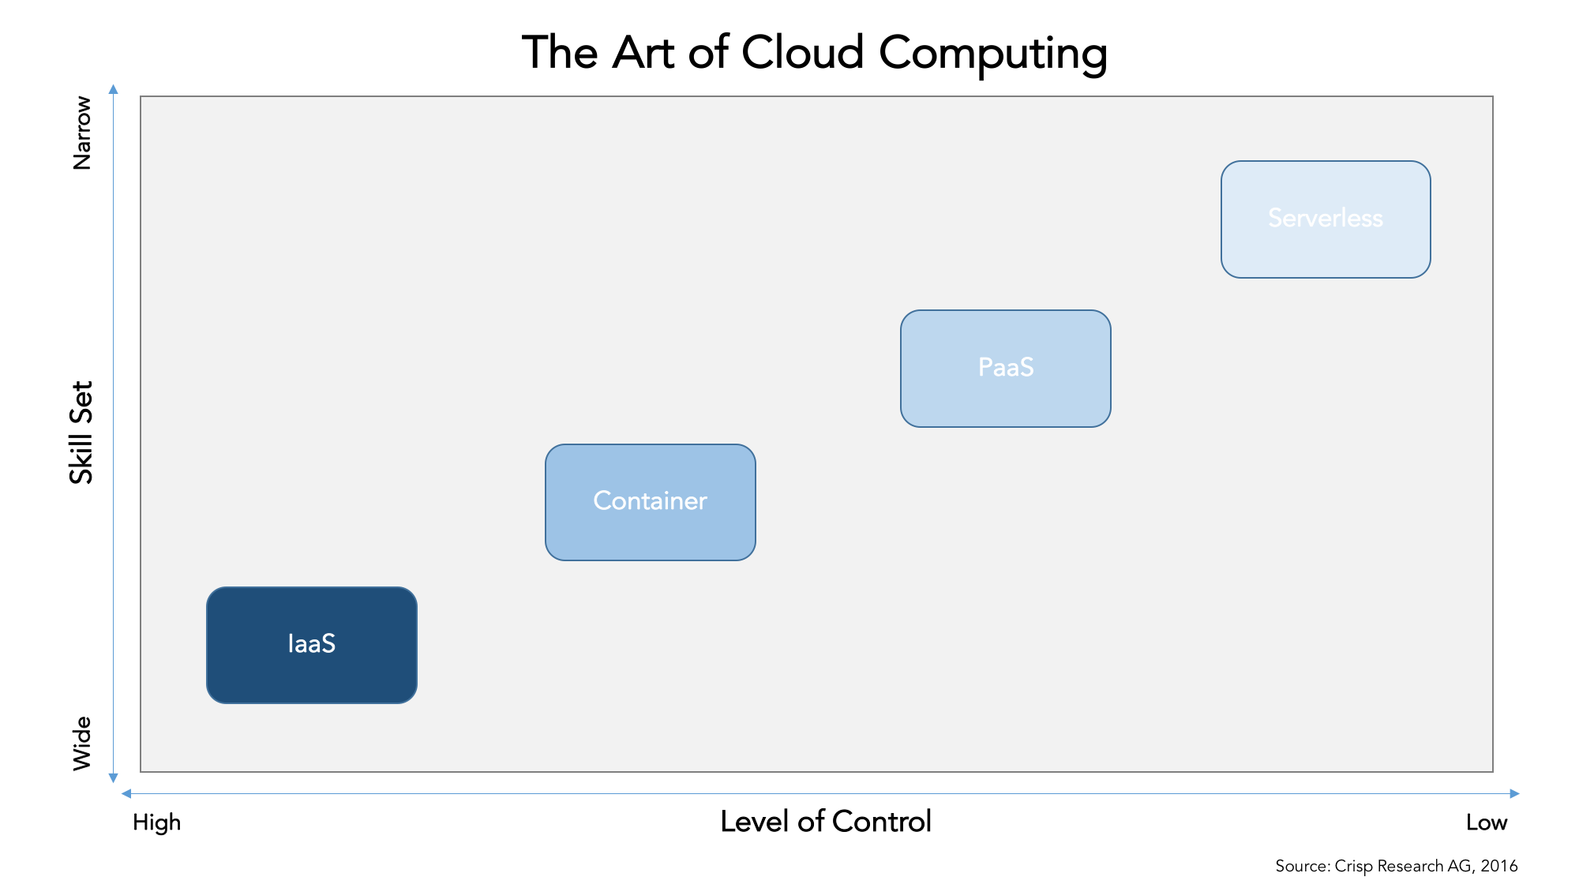

Slide 7
Anwendungsfälle
Ausführung von Funktionen oder Cronjobsals Reaktion auf bestimmte Trigger (Miniaturbilder werden automatisch erstelle, nachdem eine Bilddatei hochgeladen wurde)

Slide 8
Anbieter
Amazon Web Services: AWS Lambda
Microsoft: Azure-Functions
Google: Cloud Functions
IBM: Bluemix OpenWhisk
Iron.io

Slide 11
Quellen
https://mesosphere.com/blog/iaas-vs-caas-vs-paas-vs-faas/
https://en.wikipedia.org/wiki/Function_as_a_service
https://www.crisp-research.com/serverless-infrastructure-der-schmale-grat-zwischen-einfachheit-und-kontrollverlust/

